Slide 1
Муниципальный этап всероссийского конкурса «Учитель года-2018»
Классный час
Коптева Елена Николаевна
учитель начальных классов,
МБОУ «Лянторская средняя общеобразовательная школа №5»

Slide 2

Тема: «Легко любить все человечество. Соседа полюбить сумей»

Slide 3
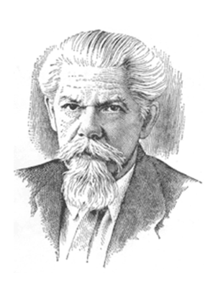

Человечество – все люди, человеческий род, человеческое общество
Сосед –
Человек, который живёт вблизи, рядом с кем-нибудь.
Тот кто занимает ближайшее к кому-нибудь место, находится рядом.
Сергей Иванович Ожегов

Slide 4
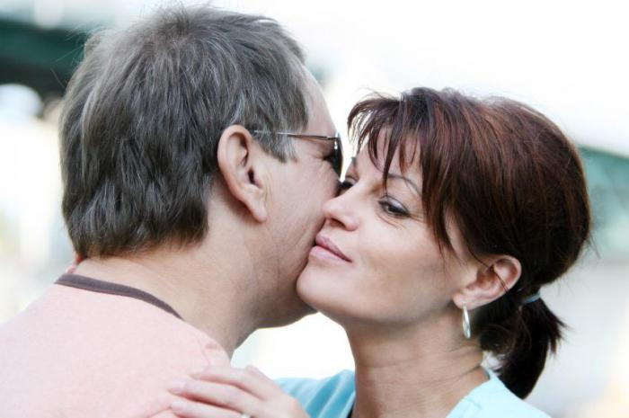
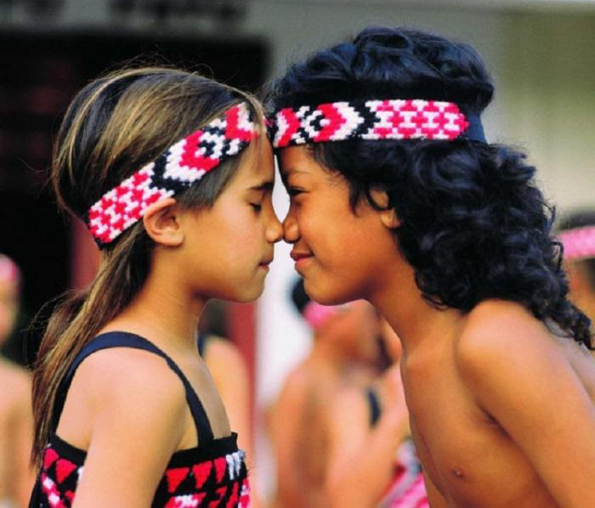
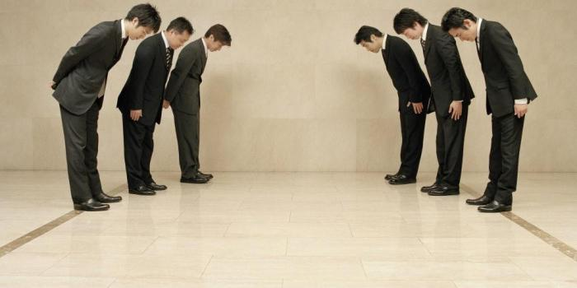
Задание №1 «Приветствие»

Slide 5
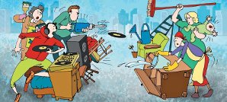
Задание №2
«Качества хорошего соседа»

Slide 6
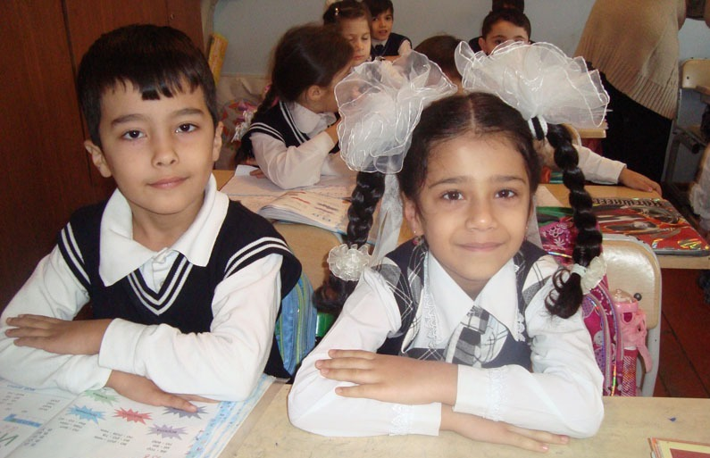
Задание №3 «Ситуация»

Slide 7

Задание №4
«Составь памятку»

Slide 8
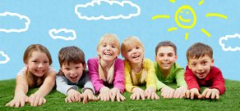

Спасибо за работу

